Slide 1


LA METODOLOGIA DI VALUTAZIONE
DELLE COMPETENZE (SAM)
LA MATRICE
Forum Competenze
24 febbraio 2021
Antonella Fiorelli

Slide 2
IL PROGETTO
L’OBIETTIVO
Fornire a istituzioni e imprese strumenti utili per una formazione idonea alla nuova generazione che sappia rispondere alle esigenze del mercato in continuo mutamento
stabilire un piano strategico per lo sviluppo delle competenze necessarie nel settore del turismo per rispondere ai gap di competenze
NTGA è un progetto europeo della durata di 4 anni (1° gennaio 2018 – 31 dicembre 2021) finanziato dal programma Erasmus+.
Il progetto coinvolge 14 partner in 8 Paesi Europei.

Slide 3
LE TEMATICHE
Digital Competenze basate su marketing online, analisi dei dati, uso della tecnologia tramite intelligenza artificiale, robotica, applicazioni di realtà virtuale e aumentata
Green Competenze basate sulla gestione delle risorse per riciclare e gestire i rifiuti, i servizi idrici ed energetici, compresi i principi dell'economia circolare nella progettazione e gestione delle catene del valore del turismo, la progettazione sostenibile e le tecniche di gestione degli hotel e pacchetti turistici sostenibili
Social Competenze basate su competenze attitudinali comportamentali e pratiche nella comunicazione interpersonale, conoscenza del turismo accessibile, uguaglianza di genere, comprensione interculturale e servizio clienti.

Slide 4
I SETTORI COINVOLTI
I SETTORI TURISTICI COINVOLTI
ACCOMODATION
FOOD AND BEVERAGE
TRAVEL AGENTS E TOUR OPERATOR
VISITOR ATTRACTION
DESTINATION MANAGEMENT

Slide 5
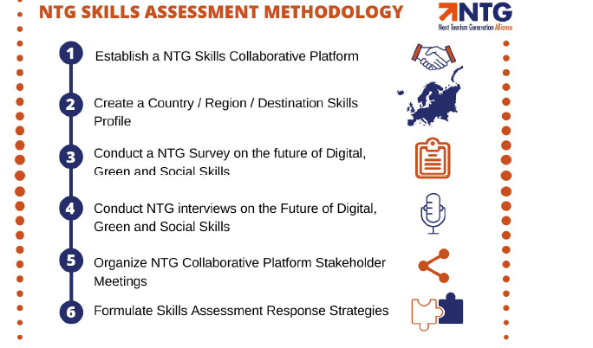
LA METODOLOGIA
STABILIRE UNA COLLABORAZIONE TRA PARTNER
CREARE UNA COLLABORAZIONE TRA I DIVERSI PAESI PARTNER DI PROGETTO PER PERSEGUIRE OBIETTIVI COMUNI
SURVEY
REALIZZAZIONE DI INDAGINI A TESTIMONI PRIVILEGIATI PER VERIFICARE NECESSITA’ E GAP FORMATIVI
iNCONTRI (ILSG)
REALIZZARE UN’ALLEANZA STRATEGICA TRA IL MONDO DELL’IMPRESA E QUELLO DELLAFORMAZIONE PER ACCRESCERE LE COMPETENZE NEL TURISMO PARTENDO PROPRIO DALLA FORMAZIONE.
REALIZZARE I PROFILI DEI DIVERSI PAESI
ANALISI DESK SULLE CARATTERSTICHE DELLA FORMAZIONE NEL TURISMO NEII PAESI MEMBRI E SULLE COMPETENZE ATTUALI
STRATEGIE E STRUMENTI
REALIZZARE STRUMENTI E FORNIRE RISPOSTE PER SUPPORTARE LE NUOVE STRATEGIE SULLE COMPETENZE

Slide 6
LA MATRICE DELLE COMPETENZE
LA MATRICE
È una mappa che restituisce informazioni sulle competenze necessarie a svolgere alcune mansioni principali nei 5 settori presi in esame e nelle tematiche di interesse green social e digital
Per ogni tipologia di impresa (piccola media e grande) è possibile verificare quali sono le competenze necessarie per lavorare nell’azienda
Per ciascun profilo sulla base della dimensione aziendale, della funzione dell’organizzazione e del livello viene fornita la valutazione\competenza richiesta espressa in numeri 8 (min 1 max 8)
SURVEY
Dopo aver intervistato un campione di imprese di settore e testimoni privilegiati in ogni Paese partner di progetto è stato possibile individuare
le competenze del personale ad oggi esistenti nel settore turistico,
le lacune (in particolare su alcune tematiche es. digital)
Le necessità formative utili a colmare il gap tra domanda e offerta di lavoro per far fronte alle esigenze dei viaggiatori.

Slide 7
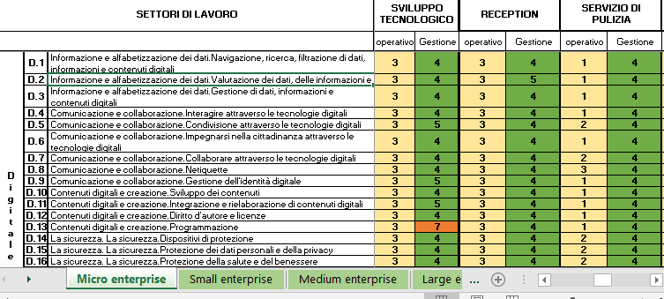
LA MATRICE DELLE COMPETENZE

Slide 8

LA MATRICE DELLE COMPETENZE GLI OBIETTIVI
sviluppare politiche specifiche volte a migliorare le competenze necessarie per studenti e professionisti
orientare i percorsi e le carriere professionali e i processi di reclutamento
promuovere una formazione specifica nel turismo
La matrice delle competenze è uno strumento utile sia per le imprese che offrono lavoro che per i soggetti che cercano lavoro.
Ha tra i principali obiettivi quelli di supportare le diverse parti interessate per

Slide 9
GRAZIE
a.fiorelli@isnart.it

